Slide 1
Pengantar Manajemen dan Audit Kesehatan Lingkungan
By
Ahmad Irfandi, SKM., MKM

Slide 2
Defenisi
Management:
“Get things done through other people”
“Management is defined as the process by which a cooperative groups directs action
towards common goals” (Massie J.L.,1979)

Slide 3
Defenisi Lain
Manajemen menurut:
Fungsi:
7 Fungsi 4 Fungsi
Tingkatan:
Top manajemen
Operational manajemen
Fase:
Plan, Implement, M+E, Tindak Lanjut (PDCA)

Slide 4
Manajemen Menurut Fungsi

Slide 5
7 Fungsi Manajemen
Planning: proses menentukan tujuan dan cara mencapainya
Organizing: proses menentukan struktur, alokasi tugas dan tanggung jawab
Staffing: proses pimpinan rekruit, melatih, memperkejakan, promosi, dan menghentikan
Decision making: proses memilih alternatif cara mencapai tujuan

Slide 6
Lanjutan..
Directing: proses mengarahkan staf termasuk supervisi untuk mencapai tujuan
Communicating: proses transfer ide pada orang lain untuk mencapai tujuan
7: Controlling: proses mengetahui kemajuan dan pencapaian tujuan
POSDDCC (Massie 1979 )

Slide 7
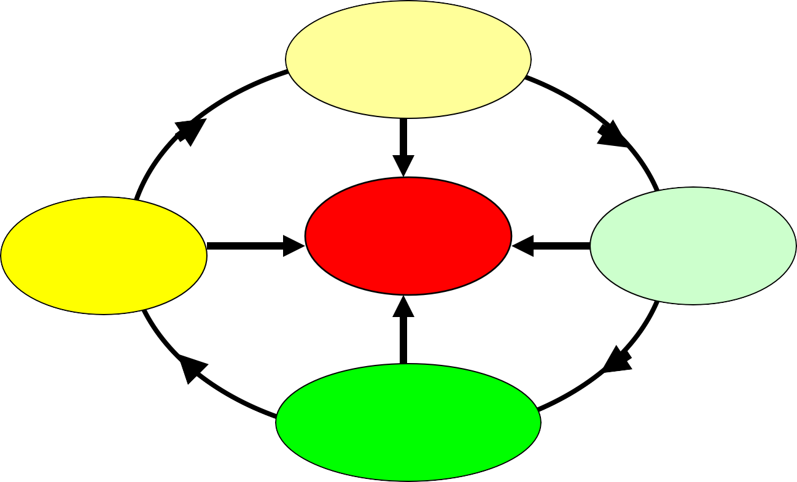
4 Fungsi Manajemen
Pengorganisasian
Tujuan
Penggerakkan
Perencanaan
Pengawasan
“Management is getting things done through other people”.
Fungsi dasar: perencanaan, pengorganisasian, penggerakkan, dan pengawasan. Perencanaan salah satu fungsi manajemen (R.M.Hodgetts 1984)

Slide 8
Tingkat Manajemen
Operational Management
Pelaksanaan
Operational Planning Kosentrasi pelaksanaan
Strategic Manajement Guide, direct, batasan untuk OM
Strategic Planning Tulang punggung SM Proses utama SM Kosentrasi strategi
Top M
Operational M
Strategic Management dan Strategic Planning
(G.A.Steiner 1997)

Slide 9
Fase manajemen
Plan
Do
Act Check
Proses manajemen
(PMI ,ANSI 2004)

Slide 10
Strategi
Posisi
A
Posisi
B
–rencana perjalanan dari posisi A ke posisi B
–mecapai masa depan yang lebih baik
–pola keputusan alokasi sumber daya
–Kreasi posisi yang unik dan bernilai
–Manuver untuk mengalahkan pesaing
(Crosby B.L 2002)

Slide 11
Pendekatan Lama
Strategi
Ilmu tentang planning + arahan operasi militer
(Webster’s New Word Dictionary)
Menentukan gol, tujuan, langkah-langkah aloksi SD mencapai tujuan (Chandler, A (1962)
Plan semua unit, komprehensive, terintegrasi untuk mencapai tujuan dgn memperhatikan lingkungan
(Glueck,W.F. 1984)

Slide 12
Pendekatan Baru
Strategi
Strategy as a pattern in a stream of decision actions (Mintzberg,1978)
Tidak selalu direncanakan
Bisa datang dari lesson learned
Cara mencapai gol melalui SD dan menghadapi ancaman dari dalam dan dari luar organisasi

Slide 13
Defenisi dan Jenis Audit
Audit manajemen :
pengevaluasian terhadap efisiensi dan efektivitas operasional perusahaan.
Jenis audit manajemen:
- audit laporan keuangan
- audit kepatuhan
- audit internal
- audit operasional

Slide 14
Prinsip Dasar Audit
Audit dititikberatkan pada objek audit yang berpeluang untuk diperbaiki
Prasyarat penilaian terhadap kegiatan objek audit
Pengungkapan adanya temuan-temuan yang bersifat positif
Identifikasi individu yang bertanggung jawab thdp kekurangan yang terjadi
Penentuan tindakan terhadap petugas yang seharusnya bertanggungjawab
Pelanggaran hukum
Penyelidikan dan pencegahan kecurangan

Slide 15
Penilaian
Tugas: 20%
Kehadiran: 10%
UTS: 30%
UAS: 40%

Slide 16
TERIMAKASIH

